Slide 1
GINCANA – DESCRITORES
Língua Portuguesa
9.º ANO – Ensino Fundamental

Slide 2
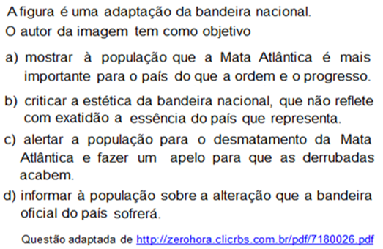
QUESTÃO 01

Slide 3
QUESTÃO 01

Slide 4
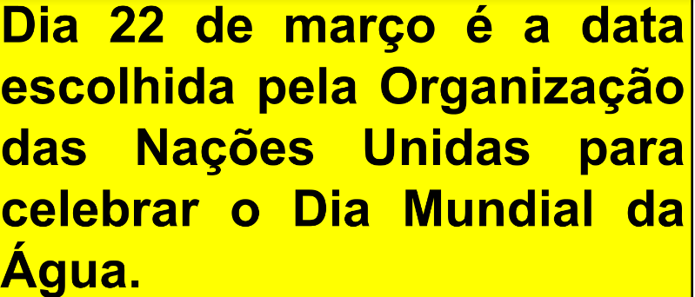
QUESTÃO 02
FATO X OPINIÃO

Slide 5
QUESTÃO 02
GABARITO
FATO

Slide 6
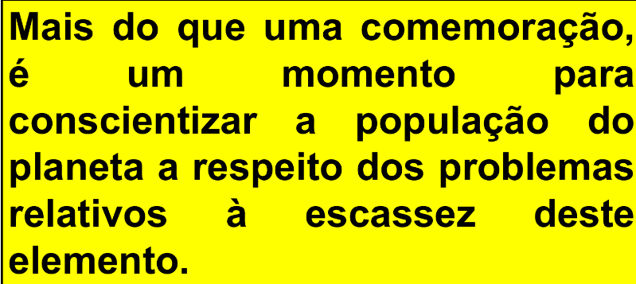
QUESTÃO 03
FATO X OPINIÃO

Slide 7
QUESTÃO 03
GABARITO
OPINIÃO

Slide 8
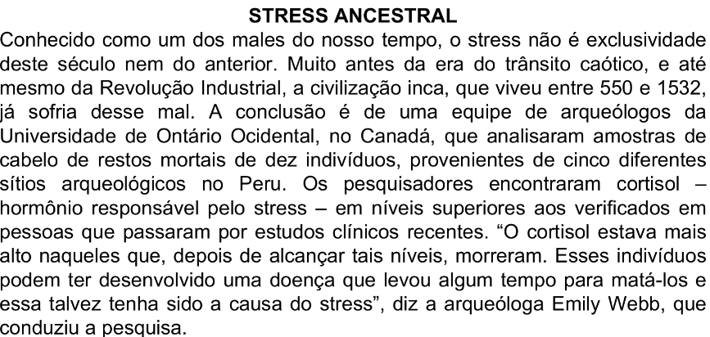
QUESTÃO 04

Slide 9
QUESTÃO 04
A finalidade do texto é
(A) relatar as consequências negativas do stress.
(B) informar que o stress já existe há mais de 400 anos.
(C) identificar a doença que causou o stress na civilização Inca.
(D) comparar o stress do homem moderno aos dos Incas.

Slide 10
QUESTÃO 04
A finalidade do texto é
(A) relatar as consequências negativas do stress.
(B) informar que o stress já existe há mais de 400 anos.
(C) identificar a doença que causou o stress na civilização Inca.
(D) comparar o stress do homem moderno aos dos Incas.

Slide 11
QUESTÕES 05 e 06

Slide 12
QUESTÃO 05
O fragmento que apresenta o conflito gerador do texto é
(A) “Ana convidou os quatro netos para tomar lanche.”
“Foram a uma lanchonete.”
“Pediram sanduíches e refrigerantes.”
(D) “Então, os quatro pegaram o celular.”

Slide 13
QUESTÃO 05
O fragmento que apresenta o conflito gerador do texto é
(A) “Ana convidou os quatro netos para tomar lanche.”
“Foram a uma lanchonete.”
“Pediram sanduíches e refrigerantes.”
(D) “Então, os quatro pegaram o celular.”

Slide 14
QUESTÃO 06
Em “Ficaram o tempo todo trocando mensagens com os amigos, rindo e se divertindo muito.”, o termo destacado indica
modo.
(B) tempo.
lugar.
(D) intensidade.

Slide 15
QUESTÃO 06
Em “Ficaram o tempo todo trocando mensagens com os amigos, rindo e se divertindo muito.”, o termo destacado indica
modo.
(B) tempo.
lugar.
(D) intensidade.

Slide 16
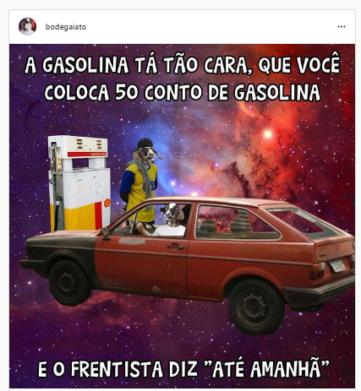
QUESTÃO 07

Slide 17
QUESTÃO 07
O texto possui características do gênero
(A) meme.
(B) cartum.
(C) charge.
(D) caricatura.

Slide 18
QUESTÃO 07
O texto possui características do gênero
(A) meme.
(B) cartum.
(C) charge.
(D) caricatura.

Slide 19
QUESTÃO 07
O objetivo comunicativo do texto é
provocar humor.
(B) emocionar o leitor.
(C) promover uma reflexão.
(D) transmitir uma informação.

Slide 20
QUESTÃO 07
O objetivo comunicativo do texto é
provocar humor.
(B) emocionar o leitor.
(C) promover uma reflexão.
(D) transmitir uma informação.

Slide 21
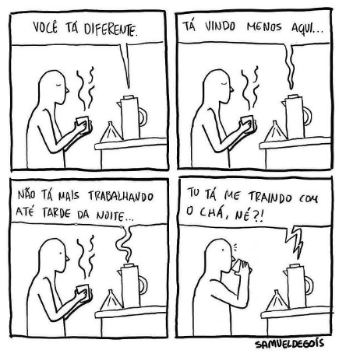
QUESTÃO 08
A linguagem predominante no texto é
formal.
técnica
informal.
científica.

Slide 22
QUESTÃO 08
A linguagem predominante no texto é
formal.
técnica
informal.
científica.

Slide 23
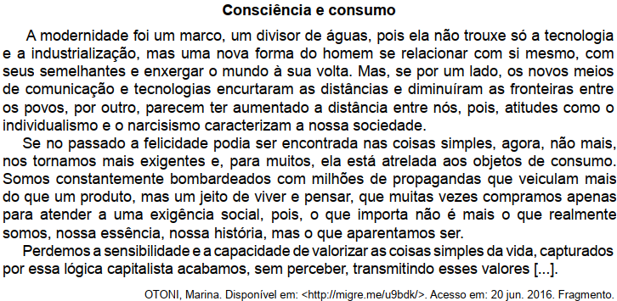
QUESTÃO 09

Slide 24
QUESTÃO 09
O fragmento que apresenta a informação principal do texto é
(A) “A modernidade foi um marco, um divisor de águas...”
(B) “... parece ter aumentado a distância entre nós, pois, atitudes como o individualismo e o narcisismo caracterizam aa nossa sociedade.”
(C) “Se no passado a felicidade podia ser encontrada nas coisas simples, agora, não mais, nos tornamos mais exigentes (...), ela está atrelada aos objetos de consumo.”
(D) “Somos constantemente bombardeados com milhões de propagandas que veiculam mais do que um produto, mas um jeito de viver e pensar...”

Slide 25
QUESTÃO 09
O fragmento que apresenta a informação principal do texto é
(A) “A modernidade foi um marco, um divisor de águas...”
(B) “... parece ter aumentado a distância entre nós, pois, atitudes como o individualismo e o narcisismo caracterizam aa nossa sociedade.”
(C) “Se no passado a felicidade podia ser encontrada nas coisas simples, agora, não mais, nos tornamos mais exigentes (...), ela está atrelada aos objetos de consumo.”
(D) “Somos constantemente bombardeados com milhões de propagandas que veiculam mais do que um produto, mas um jeito de viver e pensar...”

Slide 26
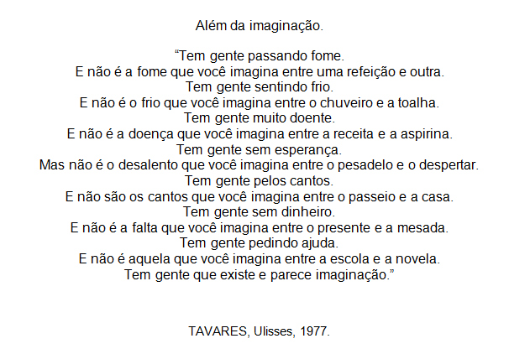
QUESTÃO 10

Slide 27
QUESTÃO 10
No final do texto, a expressão “parece imaginação” estabelece uma relação com a ideia de
(A) resiliência.
(B) necessidade.
(C) invisibilidade.
(D) sobrevivência.

Slide 28
QUESTÃO 10
No final do texto, a expressão “parece imaginação” estabelece uma relação com a ideia de
(A) resiliência.
(B) necessidade.
(C) invisibilidade.
(D) sobrevivência.

Slide 29
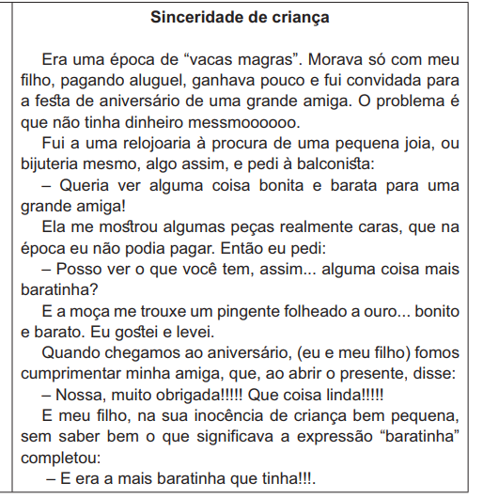
QUESTÃO 11

Slide 30
QUESTÃO 11
O enredo do texto se desenvolve a partir do seguinte fato:
(A) ida a uma relojoaria.
(B) fala inocente da criança.
(C) chegada ao aniversário.
(D) convite para uma festa de aniversário.

Slide 31
QUESTÃO 11
O enredo do texto se desenvolve a partir do seguinte fato:
(A) ida a uma relojoaria.
(B) fala inocente da criança.
(C) chegada ao aniversário.
(D) convite para uma festa de aniversário.

Slide 32
QUESTÃO 12

Slide 33
QUESTÃO 12
A palavra “tablet” registrada em itálico é
(A) um neologismo.
(B) uma abreviatura.
(C) um estrangeirismo.
(D) uma onomatopeia.

Slide 34
QUESTÃO 12
A palavra “tablet” registrada em itálico é
(A) um neologismo.
(B) uma abreviatura.
(C) um estrangeirismo.
(D) uma onomatopeia.

Slide 35
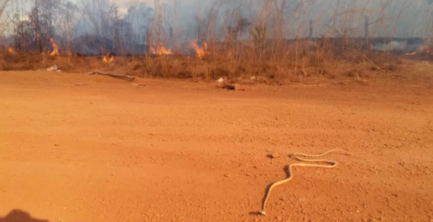
QUESTÃO 14
Queimada destrói área de mata
às margens de rodovia e cobra é
flagrada fugindo de incêndio
Uma cobra foi vista fugindo de um incêndio nesta terça-feira (24) em Luzimangues, distrito de Porto Nacional. Um vídeo mostra o momento em que o animal sai, rapidamente, de um local que era consumido pelo fogo em busca de uma área segura. O fogo atinge uma área de mata às margens da TO-080. Segundo o Corpo de Bombeiros, militares trabalham no combate às chamas desde o início tarde.
As imagens mostram que logo após a cobra ser vista, um bombeiro fez o resgate. O militar capturou o réptil com auxílio de um pedaço de pau e o soltou em uma área afastada das chamas.
https://g1.globo.com/to/tocantins/noticia/2021/08/24

Slide 36
QUESTÃO 14
Os recursos linguísticos empregados no texto o caracterizam como
notícia.
editorial.
crônica.
reportagem.

Slide 37
QUESTÃO 14
Os recursos linguísticos empregados no texto o caracterizam como
notícia.
editorial.
crônica.
reportagem.

Slide 38
QUESTÃO 15
Em “O militar capturou o réptil com auxílio de um pedaço de pau e o soltou em uma área afastada das chamas.”, o termo destacado estabelece uma relação de
(A) adição.
(B) oposição.
(C) concessão
(D) condição.

Slide 39
QUESTÃO 15
Em “O militar capturou o réptil com auxílio de um pedaço de pau e o soltou em uma área afastada das chamas.”, o termo destacado estabelece uma relação de
(A) adição.
(B) oposição.
(C) concessão
(D) condição.

Slide 40
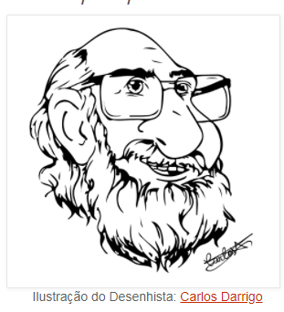
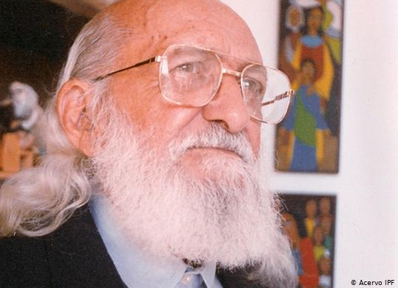
QUESTÃO 15
IMAGEM 1 IMAGEM 2

Slide 41
QUESTÃO 15
A imagem 1 é uma fotografia do famoso educador Paulo Freire. A imagem 2 é um retrato desenhado do mesmo educador, cuja forma de representação é denominada artisticamente de
(A) charge.
(B) cartum.
(C) caricatura.
(D) reprodução.

Slide 42
QUESTÃO 15
A imagem 1 é uma fotografia do famoso educador Paulo Freire. A imagem 2 é um retrato desenhado do mesmo educador, cuja forma de representação é denominada artisticamente de
(A) charge.
(B) cartum.
(C) caricatura.
(D) reprodução.

Slide 43
QUE GÊNERO SOU EU???
Podemos definir BIOGRAFIA como:
1. É um texto narrativo que se caracteriza por um relato extenso de situações de conflito vividas por mais de uma personagem.
2. É um texto narrativo que, baseado em documentação diversa, busca reconstituir a história de vida de uma pessoa.
3. É um gênero de caráter pessoal, usado por uma pessoa para registrar periodicamente suas experiências, vivências, reflexões, pensamentos, etc.
4. É um texto de caráter argumentativo, geralmente publicado em jornais e revistas. Ele se caracteriza pela exposição da opinião de quem escreve (o articulista) sobre os mais diversos temas da atualidade.
5. É um gênero novo, que surgiu com o advento da internet. Veio a substituir, em grande medida, a carta, por ser uma forma muito mais rápida e fácil de envio de mensagens para pessoas que estão longe.

Slide 44
QUE GÊNERO SOU EU???
1. É um texto narrativo que se caracteriza por um relato extenso de situações de conflito vividas por mais de uma personagem. (ROMANCE)
2. É um texto narrativo que, baseado em documentação diversa, busca reconstituir a história de vida de uma pessoa. (BIOGRAFIA)
3. É um gênero de caráter pessoal, usado por uma pessoa para registrar periodicamente suas experiências, vivências, reflexões, pensamentos, etc. (DIÁRIO)
4. É um texto de caráter argumentativo, geralmente publicado em jornais e revistas. Ele se caracteriza pela exposição da opinião de quem escreve (o articulista) sobre os mais diversos temas da atualidade. (ARTIGO DE OPINIÃO)
5. É um gênero novo, que surgiu com o advento da internet. Veio a substituir, em grande medida, a carta, por ser uma forma muito mais rápida e fácil de envio de mensagens para pessoas que estão longe. (E-MAIL)

